Slide 1
بسم‌الله الرحمن الرحیم نظم 2 – شماره 8 و 9
دانشجو معلمان عزیز:
اهداف واحد درسی نظم 2:
الف- امتحان پایان ترم از محتوای پاورپوینت های این واحد درسی خواهدبود.
ب- در هر قصیده ابتدا به فایل صوتی که خوانش متن را دربر دارد گوش فرادهید.
پ- ابیاتی که در بخش توضیحات کتاب معنی نشده اند در صفحات آتی معنی شده اند.
ت- اشکالات احتمالی را از استاد سوال کنید تا موردی مبهم باقی نماند.
1- آشنایی با دو تن از شاعران فارسی زبان ایران(ناصر خسرو و مسعود سعد سلمان)
2- ویژگی های شخصیتی و ادبی دو شاعر مذکور و عصر آنها
3- ویژگی های سبکی ( زبانی، ادبی و فکری) ناصر خسرو و مسعود سعد
4- آشنایی بیشتر با قالب شعری قصیده
5- آشنایی با خصوصیات سبک خراسانی
6 – آشنایی با آرایه های موجود در اشعار

Slide 2
مسعود سعد سلمان از شاعران نیمه دوم قرن پنجم و آغاز قرن ششم است. وی مانند پدر خود در دستگاه غزنویان دوره دوم تقرب و احترام خاصی داشته است.
وقتی سلطان ابراهیم بن مسعود حکومت هندوستان را به پسرش سیف الدوله محمود می دهد وی مسعود سعد را به همدمی با خود به هندوستان می برد. اما پس از چندی سیف الدوله محمود بر اثر طغیان، به فرمان پدر محبوس و مقید می شود و مسعود سعد نیز که از ندیمان بوده است به زندان می افتد. در این ماجرا شاعر مدت ده سال در قلعه های "سو" و "دهک" و "نای" زندانی می شود.
.

Slide 3
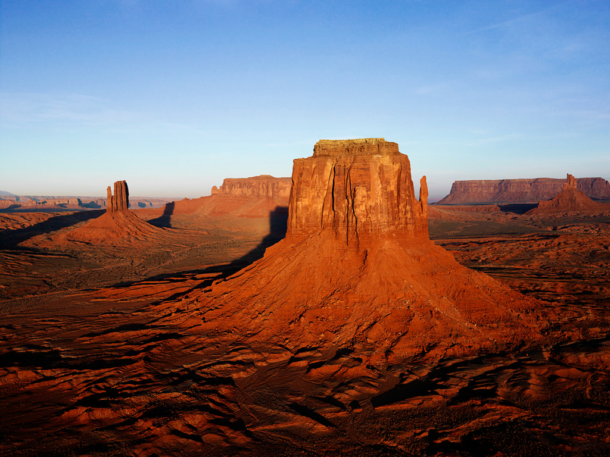
اگر چه یک چند پس از ده سال آزادی خود را به دست می آورد اما مجدداً به علت برخی عوامل سیاسی و اجتماعی به زندان می افتد و باز مدت هشت تا ده سال دیگر در زندان "مَرَنج" محبوس می شود و سرانجام به سال 500 هجری از زندان آزاد می گردد اما دیگر پیر و فرسوده شده است، بیست سال تحمل و زندان به طور کلی او را از تاب و توان انداخته است. با این همه زندان برای او مایه تفکر و اندیشه بوده است.

Slide 4
شعرهایی که در زندان می سراید در واقع شرح چگونگی زندگی او در زندان است. زندانهایی سرد و یخ زده با زندانبانانی خشن و بی رحم و بدین ترتیب نخستین بار مفهوم تازه ایی وارد شعر می شود: توصیف زندان، چگونگی زندگی در زندان و احساسی که به شاعر از ماندن در زندان دست می دهد و این نوع شعر را حبسیه می گویند. حبسیه های مسعود عالی ترین شعرهای اوست.
این اشعار از آنجا که زندگی واقعی شاعر ریشه می‌گیرد و شاعر با تمام وجود به توصیف آن می پردازد، قدرت القایی شدیدی پیدا می کند و شعرهایی می شود ارزنده و پر احساس.

Slide 5
مسعود غیر از حسبیات بعضی عقاید در مدح امیران و پادشاهان دارد که غالباً ارزنده است. در قالب مسمط به طریقه منوچهری و نیز قطعه و رباعی در دیوان او می‌توان یافت که شاید ارزش و اهمیت قصاید او را ندارد. مسعود در سبک شعر تا حدی فردوسی و عنصری را در نظر داشته است با این همه ادعا دارد که کلامش از فصاحت و بلاغت فراوان برخوردار است.

Slide 6
قدرت او در بیان معانی و خلق ترکیبات متناسب و حسن تنسیق( آوردن چند صفت زیبا پشت سر هم) انکارناپذیر است و شعرش سرشار از تعبیرات و ترکیبات و تشبیهات و توصیفات تازه و بکر است و یکی از عالیترین نمونه های سبک خراسانی و شاید به واسطه همین صفات و خصوصیات است که شعر مسعود زبان‌زد اهل فضل می‌شود و به قول خودش همه جا به عنوان شاهد و برهان از آن استفاده می کنند. وفات او در 515 اتفاق می افتد و گویا عمر او قریب هشتاد سال بوده است.

Slide 7
چو مردمان شب دیرنده عزم خواب کنند همه خزانه اسرار من خراب کنند نقاب شرم چو لاله ز روی بردارند چو ماه و مهر سر و روی در نقاب کنند رُخَم ز چشمم هم چهرۀ تَذَرْوْ شود چو تیره شب را هم گونة غُراب کنند تنم به تیر قضا طعمه هژبر نهند دلم به تیر عنا مُسته عقاب کنند گل مُوَرَّد گشته است چشم من ز سَهَر ز آتش دلم از گل همی گلاب کنند به اشک چشمم چون فانه کور میخ کشند چو غنچه هیچم باشد که سیر خواب کنند ز صبر و خواب چه بهره بود مرا که مرا به درد و رنج دل و مغز خون و آب کنند
در شکایت از زندان

Slide 8
1- زمانی که مردمکان چشم من در شب دراز، قصد خواب می کنند اسرار دلم را با اشکهایشان فاش می سازند.
2- با اشکهای خونین، چهره مرا چون لاله سرخ می کنند زمانی که ماه و خورشید پشت ابر پنهان می شوند.
3- وقتی شب، همچون کلاغ سیاهرنگ می شود اشکهایم صورت مرا چون چشمان کبک( که قرمز است) سرخرنگ می گردانند.
4- جسم مرا با تیر قضا و قدر طعمه شیران می سازند و دلم را با تیرهای رنج و درد طعمه عقابها می کنند.( مُسته= طعمه پرندگان)
5- چشمانم از شدت بیخوابی و شب زنده داری چون گل سرخ شده است و دلم از آتش درد چنان شعله ور است که می توان از آن آتش گلاب از گل گرفت.
6- با رشته اشکهایم بر چشمانم ستونهایی از میخ بزرگ می زنند و چشمانم اصلاً خواب به خود نمی بینند.
7- وقتی با درد و رنج دل و مغز مرا پر از رنج و آه می کنند چگونه ممکن است من صبور باشم و خواب به چشمم بیاید

Slide 9
من آن غریبم و بی کس که تا به روز سپید ستارگان ز برای من اضطراب کنند بنالم ایرا با من فلک همی کند آنک به زخم زخمه بر ابریشم رباب کنند ز بس که بر من باران غم زنند مرا سرشک دیده صدف وار دُرّ ناب کنند گر آنچه هست بر این تن زنند بر دریا به رنج دُرّ دهان صدف لعاب کنند یک آفتم را هر روز صد طریق نهند یک اندهم را هر شب هزار باب کنند تن مرا ز بلا آتشی برافروزند دلم برآرند از بر برو کباب کنند

Slide 10
توضیح صفحه قبل:
1- حتی ستارگان هم به حال من ناله و زاری می کنند.
2- ایرا= ازین جهت ، فلک ضربه هایی به من می زند که نوازندگان با زخمه هایشان بر تارهای آلت موسیقی رباب می زنند.
3- باران غم چنان بر من می بارد که مدام اشکهایم چون مروارید سرازیر می شود.
4- اگر رنج های مرا به دریا می دادند از شدت گریه تمام صدفهای دریا پر از مروارید می شدند.
5- هر بلا را هر روز به صد شکل بر من نازل می کنند و هر غصه را هر شب از هزار در بر تنم وارد می کنند.
6- با بلاها جسمم را چون آتش شعله ور می کنند و قلبم را بیرون می آورند و آتش می زنند.

Slide 11
ز درد و وصلت یاران من آن کنم به جزع که جان پیران بر فرقت شباب کنند
همی گذارم هر شب چنان کسی کو را ز بهر روز به شب وعده عقاب کنند
روان شوند سبک بچگان دیده من به زیر زانوی من خاک را خلاب کنند
بر این حصار ز دیوانگی چنان شده ام که اختران همه دیوم همی خطاب کنند
چو من به صورت دیوان شدم چرا جوشم چو هر زمانم هم حمله شهاب کنند
اگر بساط زمین مفرشم کنند سزد چو سایبان من از پرده سحاب کنند

Slide 12
توضیح صفحه قبل
1-من برای رسیدن به یارانم چنان ناله و فریاد می کنم همچنانکه پیران برای از دست دادن جوانی ناله می کنند.
2- شب را چنان در اضطراب به سر می برم همچون کسی که شب به او وعده مجازات در صبح را داده اند و او در وحشت است.
3- اشک چنان از چشمانم سرازیر می شود که خاک زیر پایم را گل آلود می کند.
4- در این زندان چنان رفتارهای دیوانه واری نشان می دهم که ستارگان گمان دارند من دیو هستم.( چون فقط ستارگان او را می بینند)
5- اگر من دیو هستم پس چرا هنگام عبور شهاب سنگ ها باید بترسم ؟ (گمان قدما بر این بود که شهاب سنگ ها برای راندن دیوها از محدوده عرش الهی توسط فرشتگان پرتاب می شوند)
6- وقتی چادر و سراپرده من ابرها هستند پس عجیب نیست که فرش زیر پایم نیز خاک باشد.

